Slide 1
PROJET MACRON
DE DÉMANTÈLEMENT DE LA VOIE PRO
UNE DOUBLE TUTELLE LOURDE DE MENACES
FERMER LES FORMATIONS PRÉTENDUMENT NON-INSÉRANTES
AUGMENTER LES SEMAINES DE PFMP
VISION UTILITARISTE
Notes:
Alors que les besoins sociaux et l’urgence climatique nécessiteraient un effort considérable d’élévation des qualifications des jeunes, il ne s’agit, pour le gouvernement, que d’adapter, par les « compétences », la main-d’œuvre aux seules exigences des employeurs. Les dernières déclarations de Macron qui visent à démanteler la voie professionnelle sous statut scolaire, reprennent, à l’envi, cette doxa libérale de l’entreprise qui formerait mieux que la voie scolaire et qui par conséquent insérerait mieux.

Slide 2
UNE DOUBLE TUTELLE LOURDE DE MENACES
Volonté de donner au patronat la main sur la formation professionnelle sous statut scolaire
Grand bond en arrière qui nous renvoie aux conceptions utilitaristes qui prévalaient avant 1945 !
Dans la loi « Liberté de Choisir son Avenir Professionnel », la ministre, Carole Grandjean, a amalgamé formation initiale et formation continue, ainsi son premier objectif sera de flouter les frontières entre élèves et apprenti·es.
Pour Macron « il faut réformer le lycée professionnel sur le modèle de ce qu'on a fait pour l'apprentissage ».
LES LP NE SONT PLUS GÉRÉS PAR LE MINISTÈRE DE L’ÉDUCATION NATIONALE MAIS UNIQUEMENT PAR LA MINISTRE DÉLÉGUÉE !
MIXAGE DES PUBLICS ET DES PARCOURS DANS LES LP
Notes:
Carole Grandjean est ministre déléguée chargée de l'enseignement et de la formation professionnels auprès du ministre « du Travail, du Plein emploi et de l’Insertion professionnelle » et du ministre de l'Éducation nationale.
Avant d’être ministre, la députée Carole Grandjean a été rapportrice de la loi LCAP

Slide 3
FERMER LES FORMATIONS PRÉTENDUMENT NON INSÉRANTES
Adéquation entre formation et besoins immédiats des entreprises locales : vision à court terme.
CONSÉQUENCES :
Carte des formations réduite aux débouchés locaux
Restriction des possibilités d’orientation des élèves
Fermetures de formations
« Reconversion » ( = plan social) des collègues d’Enseignement Pro
LA CGT PROPOSE UNE CARTE DES FORMATIONS AVEC UNE VISION
SUR LE LONG TERME
Notes:
Ouverture de formations du soin et du lien et de formations en relation avec les enjeux climatiques et environnementaux.
Création de Bacs pros sur les métiers des médias, du sport, du jeu vidéo, de la musicologie, du juridique ou encore du web...

Slide 4
« Le lycée pro est éloigné de l’entreprise » ?
Macron depuis l’« Appartement témoin » (lycée Tabarly / Entreprise Bénéteau)
Une contre-vérité, une méconnaissance du terrain, de nos établissements :
40% de leur temps d’enseignement pro dans les entreprises (22 semaines de PFMP, la CGT Éduc est favorable à une diminution à 16 semaines) ;
Beaucoup de nos élèves travaillent le week-end et les vacances dans des entreprises ;
La majorité des collègues d’enseignement pro ont travaillé, avant d’enseigner, dans des entreprises et qui plus est les non-titulaires (15% des enseignants du pro),
ENCORE UNE REFORME HORS-SOL !
Notes:
Lycée professionnel Eric Tabarly - Lycée des métiers du nautisme, de l'automobile et de l'industrie – est totalement au service de l’entreprise vendéenne Bénéteau

Slide 5
AUGMENTATION DE 50% DES PFMP ET DÉRÉGULATION !
En 2009 :
Passage du Bac pro 4 ans à 3 ans -> perte d'une année d'enseignement.
En 2018 :
TVP. Grosse perte d'heures (3 à 4 h/semaine) notamment en enseignement général.
Instauration des familles de métiers en seconde: DÉSPÉCIALISATION ET DÉQUALIFICATION
Hypothèse pour la rentrée 2023 :
Un passage de 22 à 33 semaines de PFMP en Bac pro et de 12/14 à 18/21 en CAP
diminution d'autant du nombre de semaines en LP.
Préparation à un métier ne s'effectuera qu'en classe de 1ère.
Les élèves n’auront quasiment plus d'heures d'atelier puisque l'entreprise les formera !
PERTE DE CULTURE GÉNÉRALE ET TECHNIQUE
DÉRÉGULATION : DÉPARTS DIFFÉRÉS, DÉPARTS AU FIL DE L’EAU, SNU, VACANCES…
Notes:
Organisation et la planification des PFMP : départ en différé par demi-classes avec chevauchement pour la continuité pédagogique, répondre par la souplesse aux environnements sociaux-économiques et les spécialités professionnelles. Possibilité de stages filés (1 à 2 jours par semaine comme en AEPA en fonction du lieu d’accueil, ou sur les vacances scolaires ou de prise en compte du SNU. Ne fonctionnerait plus en séquences mais en semaines et en heures.

Slide 6
LA FORMATION SUR LE TAS MEILLEURE QUE LE LP ?
Le mythe de l’entreprise formatrice
Les PFMP ne sont pas la panacée : à chaque départ en stage un certain nombre d’élèves n’ont pas de terrain de stage, certains stages sont interrompus pour des raisons diverses, certain·es élèves ne sont pas réellement encadré·es par un tuteur, beaucoup de PFMP se résument à la répétition de la même tâche…),
IMPOSER LE MODÉLE DE L’APPRENTISSAGE AU LP
L’apprentissage n’est pas une voie d’excellence car c’est une voie de formation qui est :
Discriminante
Taux d’abandons et de ruptures vertigineux
Mythe de la meilleure insertion pro
Dangereuse
Un angle mort les Violences Sexuelles et Sexistes
PLUS ON AUGMENTE LES PFMP PLUS ON REPRODUIT LES INÉGALITÉS DU MARCHÉ DU TRAVAIL
Notes:
discriminante : pour les jeunes issu·es de l’immigration et les femmes
taux d’abandons et de ruptures vertigineux : février 2021 (données inserjeunes) : la part des contrats interrompus avant terme est de 30,10 % pour les CAP et de 26, 9 % pour les Bacs Professionnels. Dans le détail des formations, le pourcentage grimpe à 71 % en Bac Pro Esthétique, 57 % en CAP hôtellerie-restauration, 52 % en CAP Vente des produits alimentaires.
meilleure insertion pro : à 7 mois mais cette donnée ne prend pas en compte que dans les faits près d’un·e apprenti·e sur quatre n'arrive jamais au diplôme, et parmi ceux·celles qui y parviennent, un·e sur cinq en moyenne ne l'obtient pas (RERS, 2020) et qu'enfin, ce sont les niveaux post bac qui permettent d'afficher des résultats aussi flatteurs (80 % après un master mais 59 % après un CAP, selon la DEPP. À 5 ans les chiffres se renversent au profit des jeunes qui ont eu une formation initiale sous statut scolaire.

Slide 7
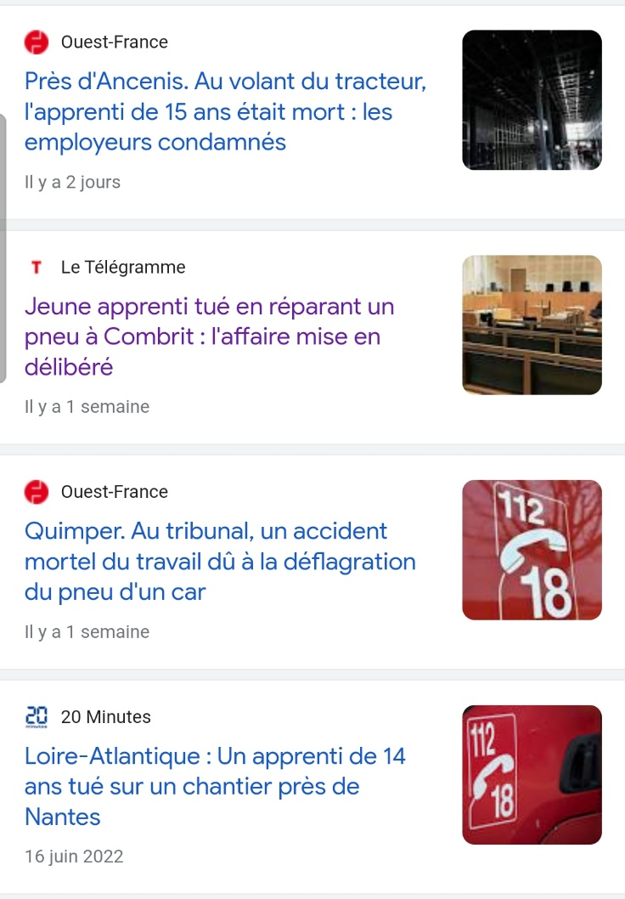
L’ENTREPRISE : UN LIEU DANGEREUX POUR LES JEUNES !
En 2019, l'Assurance maladie a recensé 10 301 accidents du travail d'apprenti·es. Plus d’un par heure ! À cela s'ajoutent 3 110 accidents de trajet. Les apprenti·es représentent 50% des accidents de travail des salarié·es de moins de 20 ans.
Cette surreprésentation des apprenti·es dans les accidents du travail n’est pas liée à des conduites à risques, mais bien aux conditions de travail.
PLUS ON AUGMENTE LES PFMP
PLUS ON EXPOSE LES JEUNES !
Notes:
Nathalie Frigul (sociologue à l’université de Picardie ) [à partir d’une étude de l’insertion professionnelle de jeunes de la voie scolaire ] : « Les jeunes sont bien mieux formés qu’il y a trente ans sur les risques au travail, ils connaissent bien les mesures de protection. Mais quand ils arrivent au travail, ils se heurtent à une impossibilité de mettre en application ce qu’ils ont appris à l’école, du fait des injonctions de rentabilité de l’entreprise. »
«protection des jeunes travailleurs reprend le chemin du XIXe siècle» L’humanite.fr
dangereuse : pour appel la loi LCAP à aligner le droit des apprenti·es sur le droit du travail commun (restauration, jardin espace verts, bâtiment)
en 2019,
Exposition aux risques : les apprenti·es et stagiaires sont particulièrement exposé·es aux produits cancérogènes chimiques (24 % d’exposé·es). 27 % d’entre eux·elles travaillent dans deux des cinq domaines les plus « exposants », le BTP et la mécanique-travail des métaux.
Un angle mort les VSS : pas de données officielles, mais une succession d’articles dans la presse témoigne de la réalité de ces violences sexistes et sexuelles sur les apprenti·es.

Slide 8
CONSÉQUENCES DU PROJET MACRON
Réduction du temps de formation générale et professionnelle
Rapprochement du statut de l’élève avec celui de « salarié·e » low-cost
Perte de postes et attaque sur le statut avec annualisation des services liée au dédoublement et aux « Profs associés »
En finir avec le cadre national des grilles horaires disciplinaires et ventiler les enseignements au niveau local : l’enseignement général évoqué surtout à l’aune de disciplines qui seraient « fondamentales ». Les langues vivantes, l'éco droit, l’éco gestion, les arts appliqués, l’EPS, la PSE, l’histoire-géo seront elles considérées comme fondamentales ?
Impliquer les chef·fes entreprises pour qu’ils·elles président les Conseils d’Administration des lycées pros.
LE TRANSFERT PRÉVU, À BAS COÛT, DE LA JEUNESSE ISSUE DES CLASSES POPULAIRES VERS LE MONDE DU TRAVAIL EST INADMISSIBLE.
Notes:
Emmanuel Macron promet « d'embaucher de nouveaux professeurs ». Ce seront des « professeurs associés », issus du monde professionnel, pour « aider à injecter leurs compétences dans le lycée professionnel », « parfois pendant quelques années », et pour quelques heures par semaine.

Slide 9
GRATIFICATION DES PFMP
200 euros (mensuel) pour les moins de 18 ans
500 euros (mensuel) pour les plus de 18 ans
Actuellement, la gratification des stages de plus de 2 mois/an par l’entreprise est dans le code de l’éducation (Article L124-6).
Là, le coût ne sera pas pris en charge par l’entreprise mais par l’État ou les régions.
Les limites entre apprentissage, formation continue et voie scolaire se floutent !
LES ÉLÈVES DE LA VOIE PROFESSIONNELLE NE DOIVENT PAS ÊTRE « GRATIFIÉ·ES » MAIS DOIVENT BÉNÉFICIER, COMME L’ENSEMBLE DES LYCÉEN·NES D’UNE ALLOCATION D’ÉTUDES.
Notes:
Article L124-6
Lorsque la durée du stage ou de la période de formation en milieu professionnel au sein d'un même organisme d'accueil est supérieure à deux mois consécutifs ou, au cours d'une même année scolaire ou universitaire, à deux mois consécutifs ou non, le ou les stages ou la ou les périodes de formation en milieu professionnel font l'objet d'une gratification versée mensuellement dont le montant est fixé par convention de branche ou par accord professionnel étendu ou, à défaut, par décret, à un niveau minimal de 15 % du plafond horaire de la sécurité sociale défini en application de l'article L. 241-3 du code de la sécurité sociale. Cette gratification n'a pas le caractère d'un salaire au sens de l'article L. 3221-3 du code du travail.

Slide 10
DANS LES LYCÉES PROFESSIONNELS
Tou·tes les élèves sont accueilli·es, sans discriminations
La réussite aux examens est meilleure (taux d'accès au diplôme de 68% pour le Bac Pro et 73% pour le CAP, nettement supérieur à l'apprentissage respectivement 41 % et 59%),
Les poursuites d’études sont plus nombreuses (46% contre 9% pour l'apprentissage). Le taux de décrochage est moins élevé (13% contre 30%).
Sur le long terme, les jeunes s’insèrent mieux dans la vie professionnelle et citoyenne.
POUR LA CGT ÉDUC’ACTION, C’EST LA VOIE SCOLAIRE QU’IL FAUT DÉVELOPPER
DANS LE CADRE D’UNE SCOLARITÉ OBLIGATOIRE JUSQU’ À 18 ANS.

